Slide 1
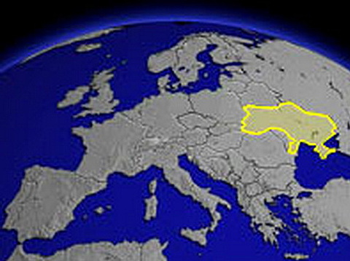
РОЗДІЛ ІV. Планета людей
Тема 1. Кількість і розміщення населення на Землі.
Урок №
Тема: Людські раси. Дослідження М. Миклухо-Маклая. Найчисельніші народи світу
Бартош Є.М.

Slide 2
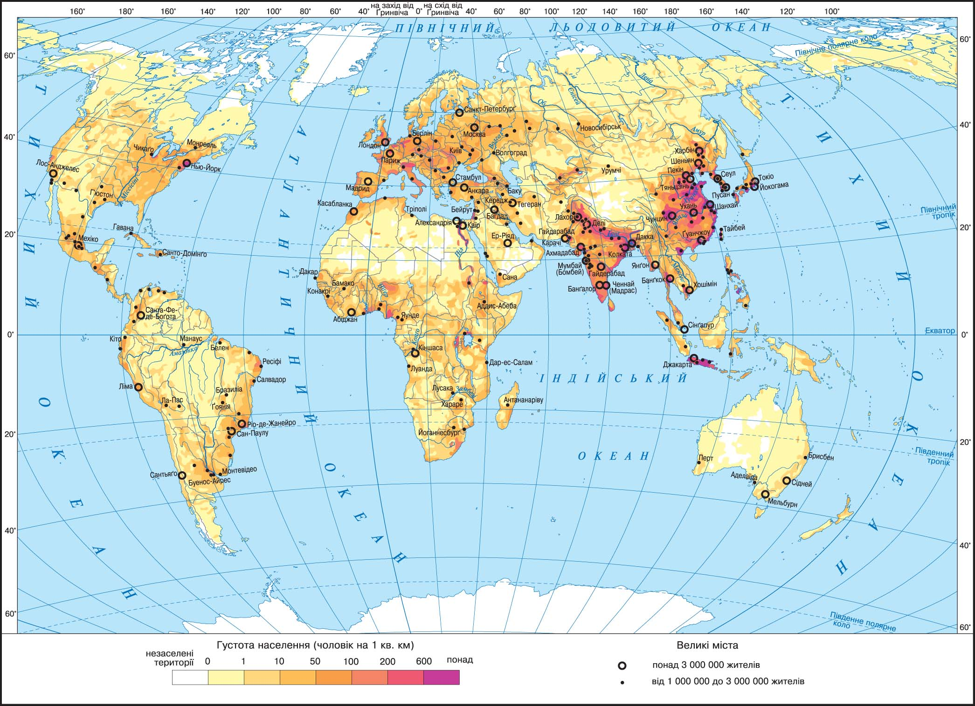
Назвіть райони підвищеної густоти населення світу та поясніть причини виникнення

Slide 3
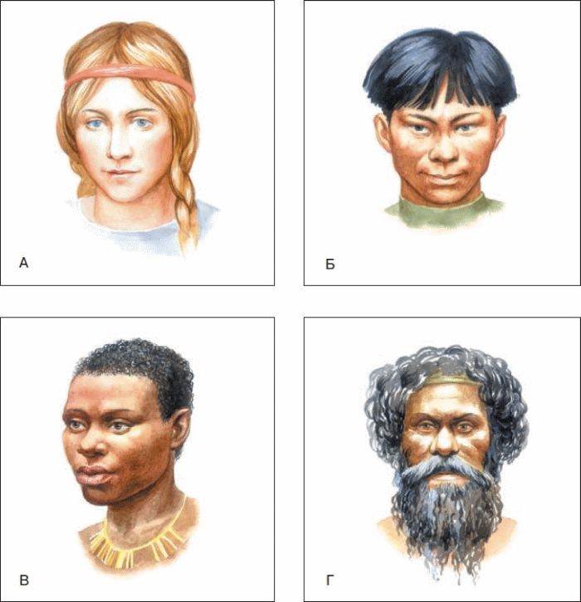

Slide 4
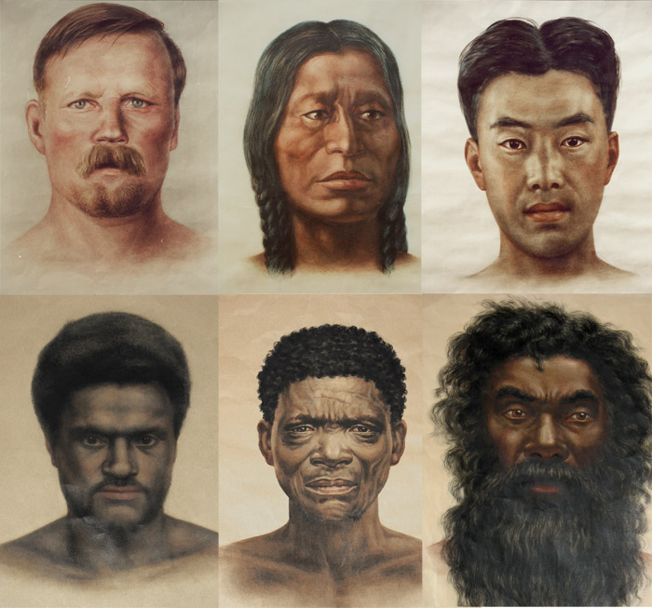

Slide 5
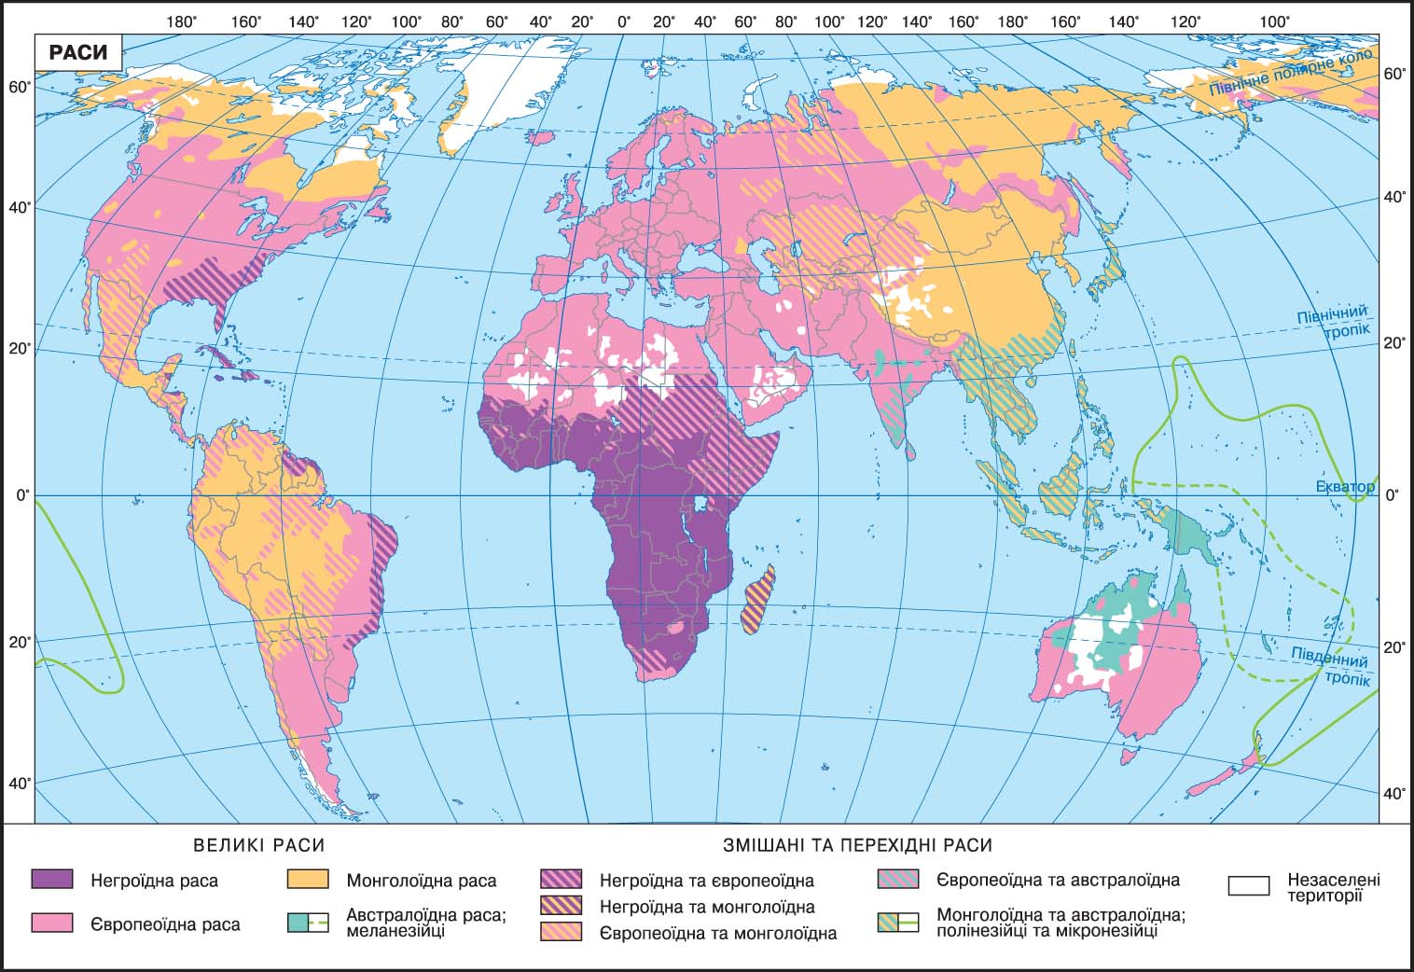
Розселення рас

Slide 6
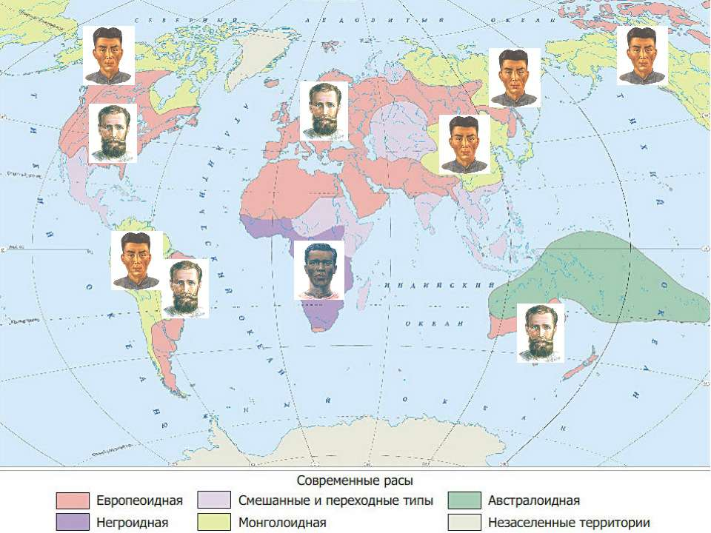

Slide 7
Расовий склад населення частин світу

Slide 8
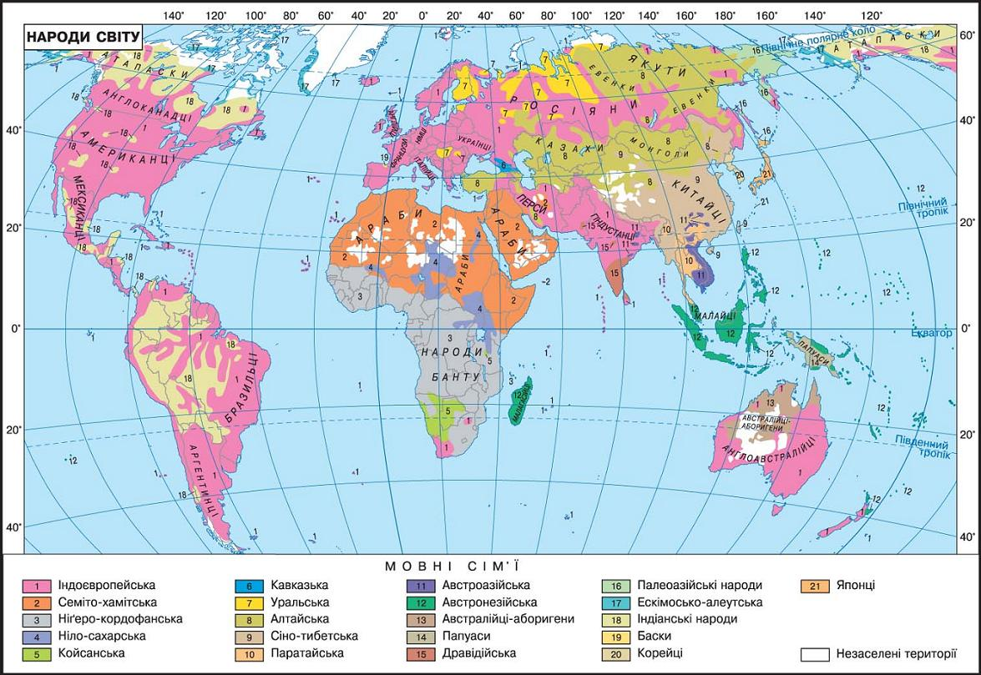
Народи світу

Slide 9
Найчисленніші народи (млн осіб)
Китайці – 1 170
Хіндустанці – 265
Бенгальці – 225
Американці (США) – 200
Бразильці – 175
Росіяни – 140
Японці – 125
Пенджабці – 115
Біхарці – 115
Мексиканці – 105
Яванці – 105

Slide 10
Україна Росія

Slide 11
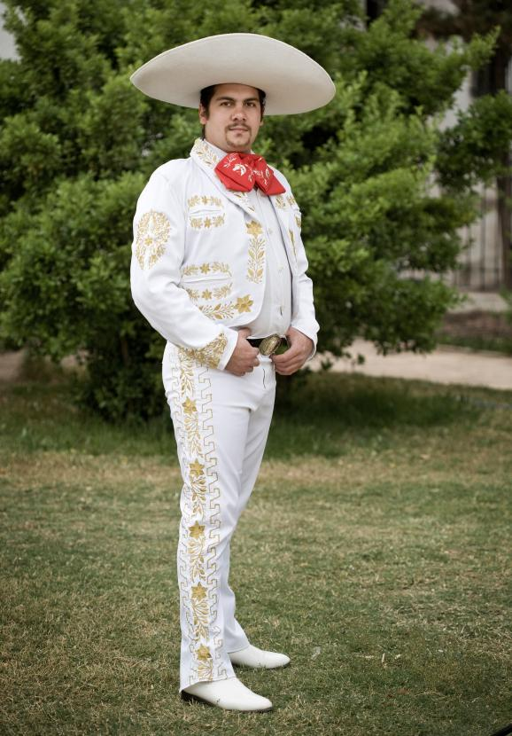
Корея Мексика

Slide 12
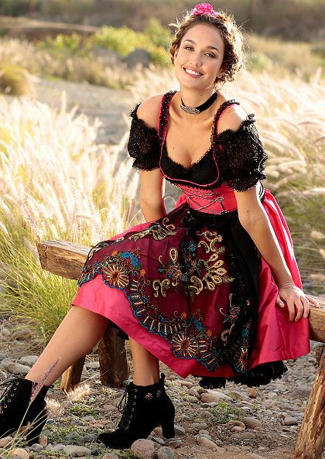
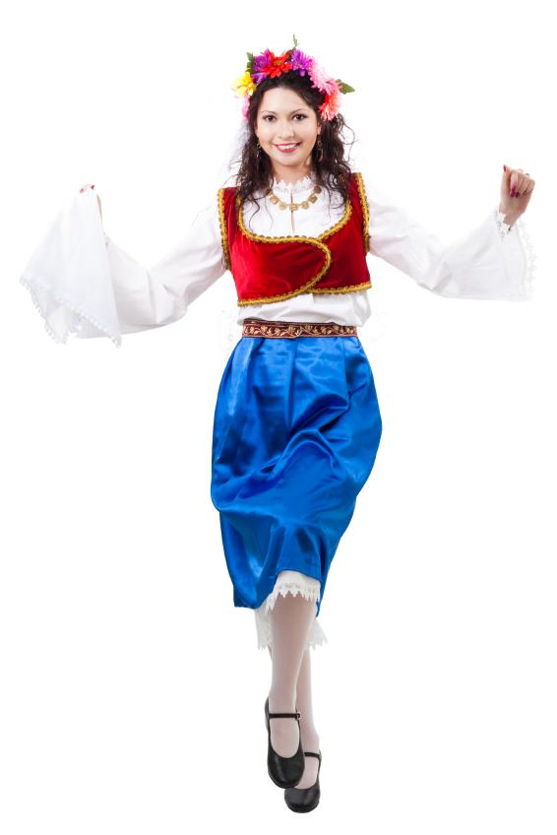
Німеччина Греція

Slide 13
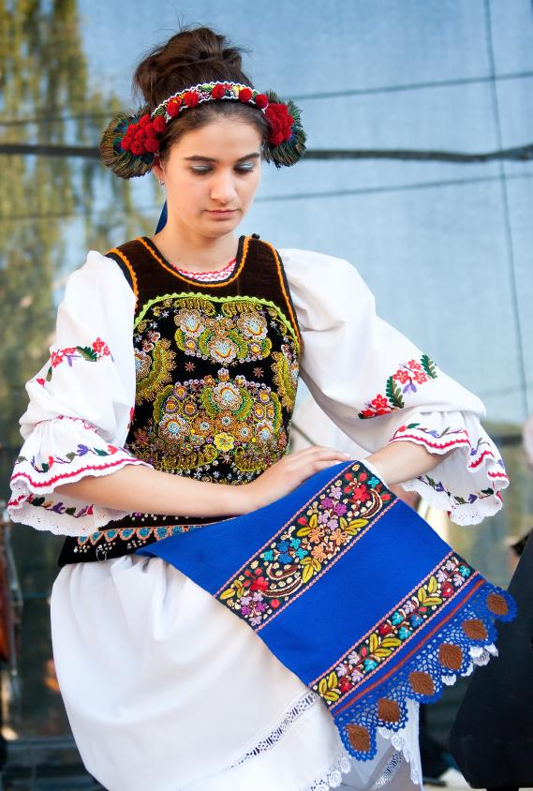
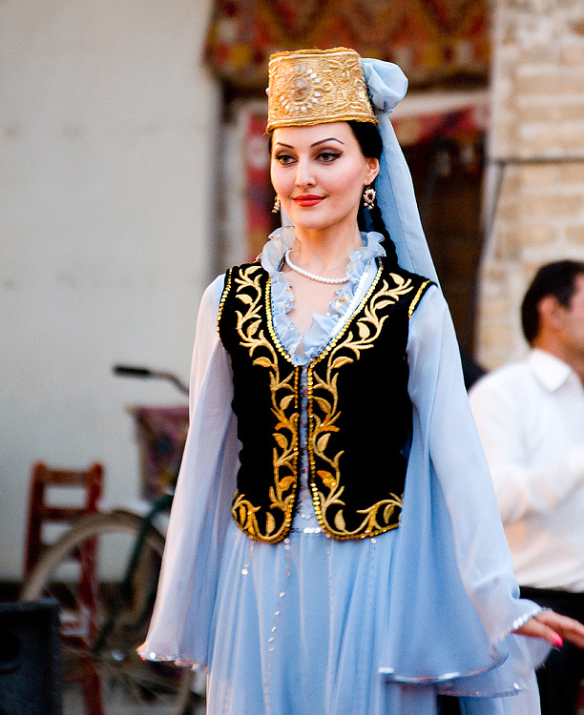
Румунія Узбекистан

Slide 14
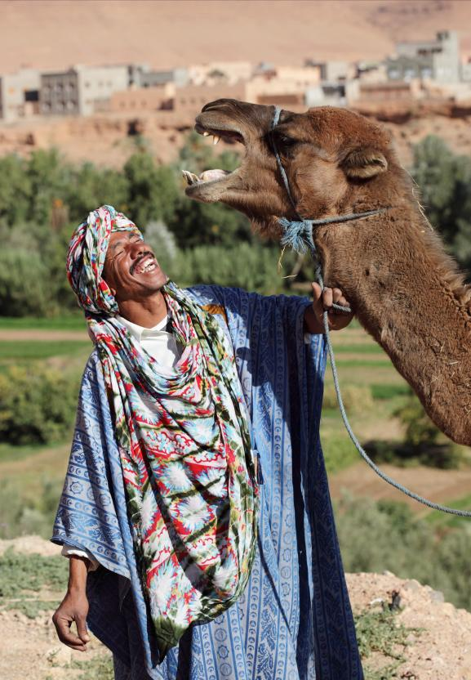
Марокко Японія

Slide 15
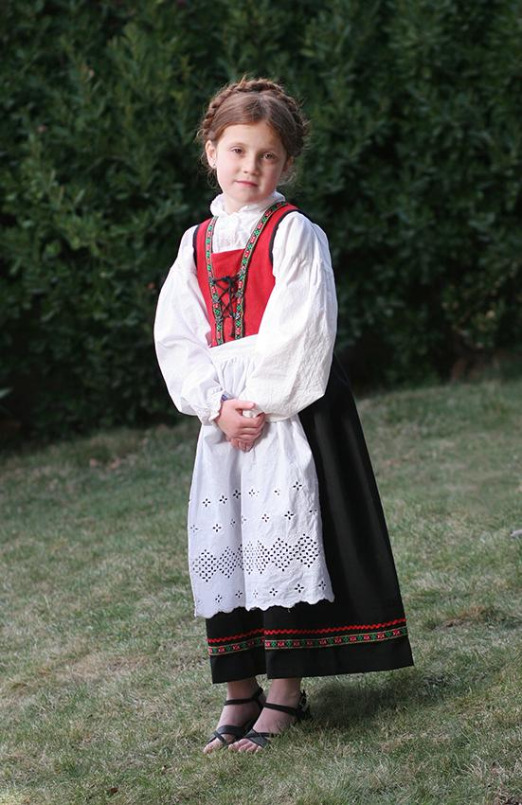
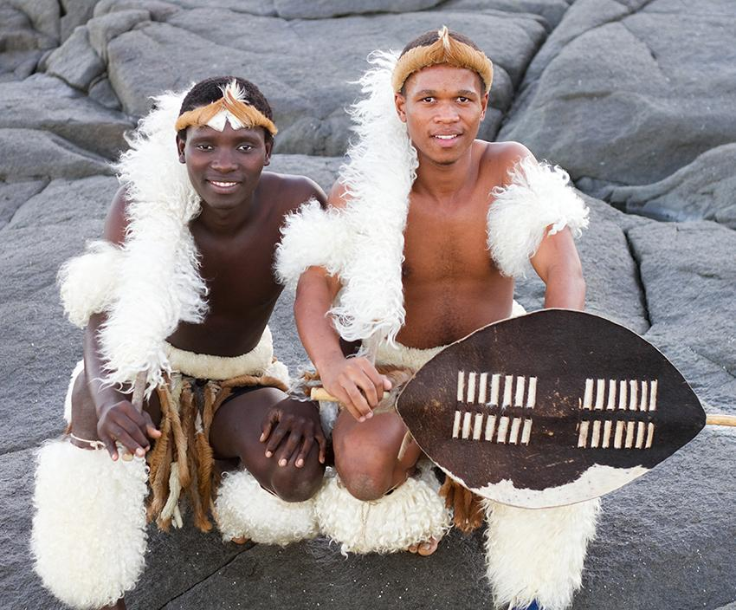
Норвегія ПАР (зулу)

Slide 16
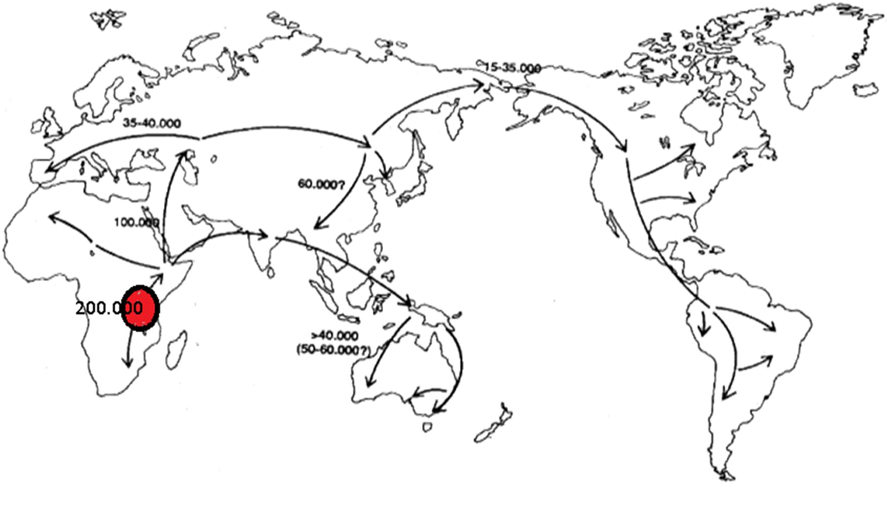
Розселення людей

Slide 17
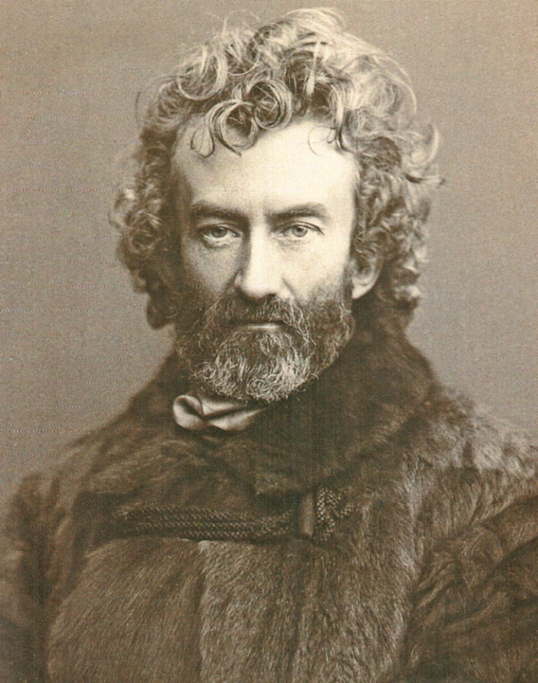
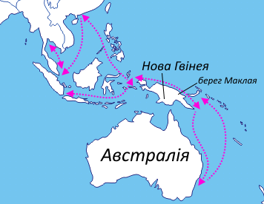
Дослідження М. Миклухо-Маклая

Slide 18
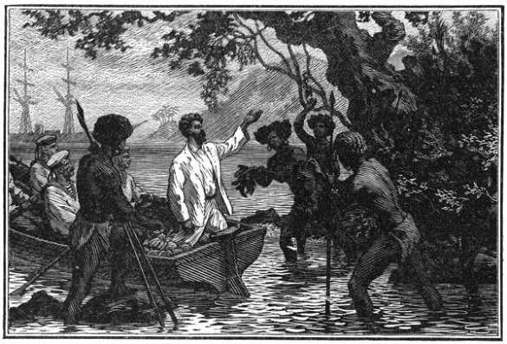

Slide 19
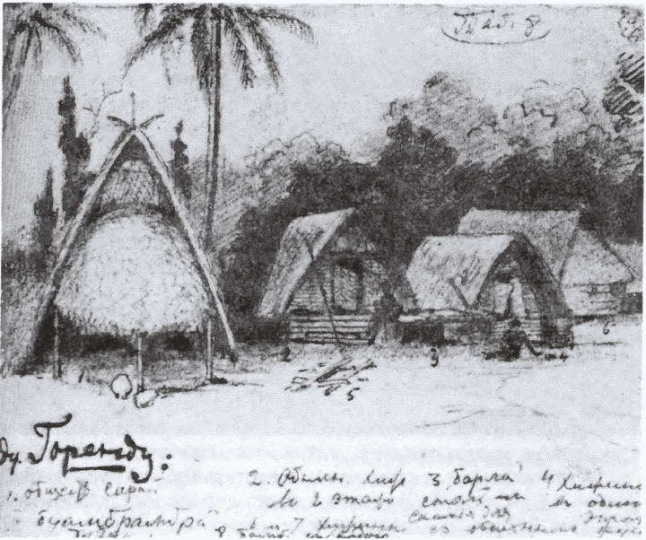

Slide 20
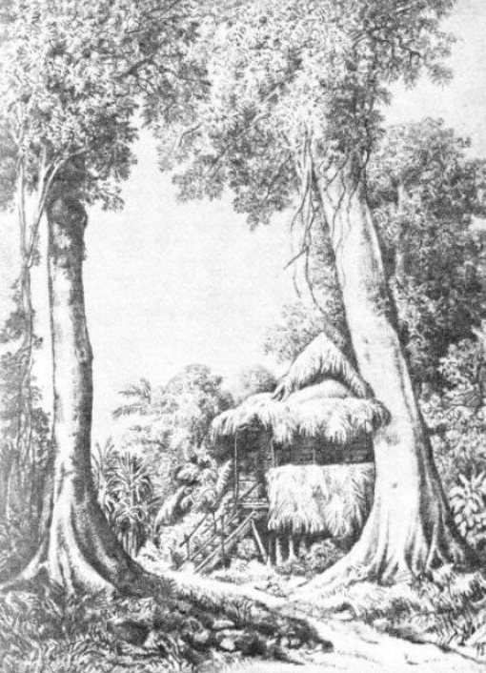
Хатина М. Миклухо-Маклая

Slide 21
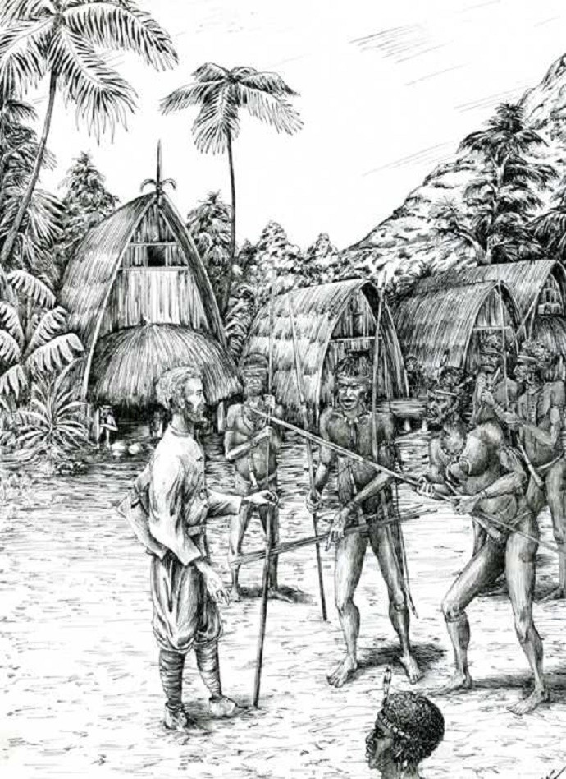

Slide 22
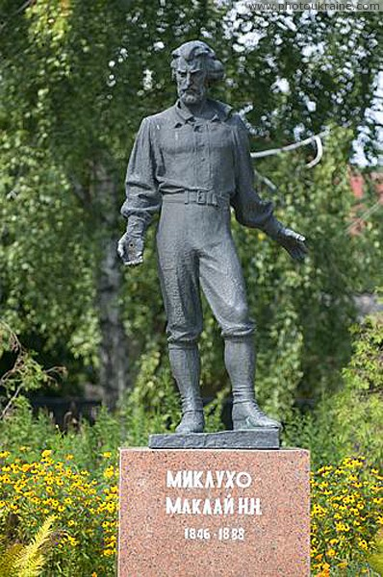

Slide 23
Домашнє завдання
Опрацювати § 60 (Раси і народи світу), вивчити терміни, ознаки людських рас, найбільші народи світу.

